Slide 1
Universidad Autónoma del Estado de México
Centro Universitario UAEM Valle de Teotihuacán
Unidad de Aprendizaje: Teoría General dela Tributación
Licenciatura en Contaduría
Unidad de Competencia V.
“Contabilidad Electrónica”
L. C. P. Lizbeth Sandoval Juárez
Horas teoría | Horas práctica | Total de horas | Créditos
3 | 1 | 4 | 7
Septiembre 2017

Slide 2
Guion explicativo para el empleo del material, con relación a los objetivos y contenidos del curso
Justificación.
La Unidad de Aprendizaje de Teoría General de la Tributación, esta diseñada en la modalidad de taller, apoya al alumno en el análisis e interpretación de las Disposiciones del Código Fiscal de la Federación, mediante la facilitación del profesor, la investigación y participación del alumno de manera individual y grupal.
Se compone de 7 unidades.
Propósito de la Unidad de Aprendizaje.
Aplicar el marco constitucional y legal de los elementos esenciales de la relación tributaria y de las contribuciones en particular, así como las normas sustantivas del Código Fiscal de la Federación..
Septiembre 2017

Slide 3
El uso de este material se centra en la Unidad V. En el tema “Contabilidad”. El docente trabajará conjuntamente con los estudiantes con el fin de conocer y aplicar conceptos de las disposiciones señaladas en el Código Fiscal de la federación, tales como las obligaciones fiscales, que tienen todos los contribuyente, en particular el cumplimiento fiscal del envió de la Contabilidad Electrónica.
Septiembre 2017

Slide 4
Contenido
Concepto de Contabilidad
Como se integra la contabilidad
Artículo 33, apartado A, del RCFF.
Obligados a llevar contabilidad
Sistemas de registros contables
Requisitos de los sistemas de registros contables
Contabilidad electrónica
Información Contable (libros y registros)
Catálogo de Cuentas
Pólizas Contables
Póliza de Ingresos
Póliza de Egresos
Póliza de Diario
Libro Diario
Septiembre 2017

Slide 5
Libro Mayor
Balanza de Comprobación
En que consiste la Contabilidad Electrónica
Sujetos obligados
Sujetos no obligados no obligados
Archivos que integran la contabilidad electrónica
Fecha de envió del catalogo de cuentas y balanza de comprobación
Entrega de pólizas y auxiliares
Generación de archivos
Código agrupador
Auxiliar de cuentas
Auxiliar de folios fiscales
Nombre de los archivos que se envían
Como se enviará la información contable
Validador de la información contable
Septiembre 2017

Slide 6
Concepto de Contabilidad
La contabilidad es una técnica que se utiliza para el registro de las operaciones que afectan económica a una entidad, y que produce sistemática y estructuralmente información financiera.
Las operaciones que afectan económicamente a una entidad incluyen las transacciones, transformaciones internas y otros servicios.
Septiembre 2017

Slide 7
Como se integra la contabilidad
De a cuerdo al artículo 28, fracción I, la contabilidad para efectos fiscales se integra por:
Libros, sistemas y registros contables.
Papeles de trabajo.
Estados de cuenta.
Cuentas especiales.
Libros y registros sociales.
Control de inventarios y métodos de valuación.
Discos y cintas o cualquier otro medio procesable de almacenamiento de datos.
Los equipos o sistemas electrónicos de registro fiscal y sus respectivos registros
Septiembre 2017

Slide 8
Artículo 33, apartado A, del RCFF
La documentación e información relacionada que acredite el cumplimiento de obligaciones fiscales, que acrediten sus ingresos y deducciones y las que obliguen otras leyes:
Registros a asientos contables auxiliares.
Catálogo de cuentas utilizado para tal efecto.
Las pólizas de dichos registros o asientos contables auxiliares.
La documentación e información de los registros de todas las operaciones, actos o actividades, los cuales deberán asentarse conforme a los sistemas de control y verificación internos necesarios.
Septiembre 2017

Slide 9
Obligados a llevar contabilidad
Art. 76, fracción I, LISR. Personas Morales, Titulo II.
Art. 86, fracción II, LISR. Personas Morales, Titulo III.
Art. 110, fracción II, LISR. Actividad empresarial y profesional.
Art.118, fracción II, LISR. Arrendadores.
Figura 1. Obligados a llevar contabilidad.
Fuente: Elaboración propia con base en LISR.
Septiembre 2017

Slide 10
Sistemas de registros contables
De acuerdo al artículo 28, fracción II y III del Código Fiscal de la Federación los sistemas de registros contables deben:
Cumplir requisitos del RCFF
Cumplir requisitos de las reglas de carácter general del SAT
Llevarlos en medios electrónicos conforme al RCFF y reglas
La documentación comprobatoria estará en el domicilio fiscal
Septiembre 2017

Slide 11
Requisitos de los sistemas de registros contables
De acuerdo al artículo 33 apartado B del Reglamento Código Fiscal de la Federación los sistemas de registros contables deben de ser:
Analíticos
Integrarse en libro diario
Registrarse dentro de los cinco días siguientes
Relacionarla con los folios delos CFDI o documentos comprobatorios
Identificar los bienes y productos adquiridos
Registro de envió de mercancías
Formular estados financieros
Identificar las operaciones por tasas de IVA
Septiembre 2017

Slide 12
Contabilidad electrónica
La contabilidad electrónica es el envío de archivos en formato xml de las transacciones registradas en medios electrónicos que realiza una empresa o una persona y envía a través del Buzón Tributario.
Ahora, la información contable se convierte en archivos con formato electrónico xml que se depositan en el Buzón Tributario del SAT.
Esta facilidad permite a los contribuyentes llevar puntualmente su contabilidad de manera sencilla, a través de las nuevas tecnologías.
Septiembre 2017

Slide 13
Información Contable (libros y registros)
Catalogó de cuentas
Pólizas de registro
Libro diario
Libro mayor
Balanza de comprobación
Figura 2. Información contable (libros y registros).
Fuente: Elaboración propia con base en Tapia (S/F).
Septiembre 2017

Slide 14
Catálogo de Cuentas
Es un documento que tiene una lista analítica y ordenada de las cuentas o partidas que se emplean en el registro de las operaciones contables de una empresa su diseño y estructura reviste tal importancia que para su elaboración debe hacerse un análisis profundo y sistemática de las operaciones presentes y futuros.
Septiembre 2017

Slide 15
Pólizas Contables
Es un documento en el que se asientan las operaciones desarrolladas por entidad y toda la información necesaria para su identificación.
Se clasifican en:
Diario
Ingresos
Egresos
Figura 3. Información contable (libros y registros).
Fuente: Elaboración propia con base en Tapia (S/F).
Septiembre 2017

Slide 16
Póliza de Ingresos
Se registran las operaciones que representan ventas, entradas de dinero para la empresa.
Es necesario que siempre tenga anexa la copia de la ficha de depósito, debidamente llenada y sellada por el banco, que está dando origen al ingreso en la chequera.
Así, por ejemplo, las operaciones que se registrarían y los comprobantes que se anexaría a una póliza de ingresos serían los siguientes:
El cobro de una venta que se facturó y se depositó a través de una ficha de depósito en la cuenta de cheques.
El ingreso por un préstamo obtenido por el negocio y el cual se depositó con su ficha en la chequera.
Cuando recibimos alguna cantidad por reembolso de algún gasto, con la ficha y comprobante respectivos.
Septiembre 2017

Slide 17
Póliza de Egresos
Sirve para anotar las operaciones que impliquen egresos o salidas de dinero para la empresa.
Las operaciones que se registrarían y los comprobantes que se anexarían a una póliza de egreso o cheque serían los siguientes:
La compra de materia prima, cuando se paga al proveedor con un cheque y nos entrega una factura.
La compra de herramienta para el negocio, por la cual hacemos un cheque y nos dan una factura.
Cuando cambiamos un cheque en el banco por efectivo para pagar el sueldo a los trabajadores, con el correspondiente recibo firmado por ellos.
Cuando pagamos con cheque los impuestos del negocio y tenemos la forma de pago de impuestos debidamente llenada, firmada y sellada por el banco.
Septiembre 2017

Slide 18
Póliza de Diario
En este tipo de póliza se deben registrar y anexar los comprobantes de aquellas operaciones del negocio por las cuales no se tenga que hacer algún movimiento bancario en la cuenta del negocio; es decir, la póliza de diario es la que se elabora cuando la operación que se está registrando no implica una entrada de dinero al banco a través de una ficha de depósito ni una salida por la cual se deba elaborar un cheque.
Septiembre 2017

Slide 19
Libro Diario
Se hará el registro estrictamente cronológico de las operaciones practicas de una empresa y corriéndolas por partida doble a fin de indicar el movimiento de cargo o crédito; además se incluyen descripciones breves de los actos, actividades y operaciones que se realicen y produzcan modificaciones en las cuentas con sus correspondientes cantidades.
Septiembre 2017

Slide 20
Libro Mayor
Figura los nombre de las diversas cuentas de la contabilidad establecidas para el registro clasificación y control de las operaciones practicadas y registradas previamente y en concordancia con el libro diario , su saldo al final del periodo del registro inmediata al interior, así como el total de movimientos de cargo o crédito a cada en el periodo y sus saldo final
Septiembre 2017

Slide 21
Balanza de Comprobación
Es una lista que incluye saldos iniciales, mas todos los movimientos del periodo (deudores y acreedores), en general los saldos finales de todas las cuentas de mayor, donde se controlan y registran las operaciones contables de las entidades.
A través de estas se comprueba la igualdad de movimientos, sumándose por columnas separadas; con los saldos obtenidos de la balanza de comprobación se elaboran los estados financieros.
Septiembre 2017

Slide 22
En que consiste la Contabilidad Electrónica
La preparación del Catálogo de cuentas.
La entrega mensual de la Balanza de comprobación.
En caso de que se requiera, la entrega de información de pólizas y auxiliares.
Figura 4. En que consiste la Contabilidad Electrónica.
Fuente: Elaboración propia con base en www.sat.gob.mx.
Septiembre 2017

Slide 23
Sujetos obligados
Personas morales.
Personas morales con fines no lucrativos, excepto la Federación, entidades federativas, municipios, sindicatos obreros, entidades de la administración pública paraestatal, a menos que realicen actividades empresariales.
Las donatarias autorizadas que hayan percibido ingresos en una cantidad igual o menor a dos millones de pesos y las asociaciones religiosas que registren sus operaciones en Mis cuentas, quedan relevado de enviar la contabilidad electrónica.
Personas físicas.
Septiembre 2017

Slide 24
Sujetos no obligados no obligados
Sueldos y salarios
Enajenación de bienes
Adquisición de bienes
Obtención de premios
Intereses
Dividendos
Demás ingresos de las personas físicas
Los contribuyentes del Régimen de Incorporación Fiscal, Arrendamiento y Actividades Profesionales, que utilicen Mis cuentas del SAT
Con actividad empresarial cuyos ingresos del ejercicio de que se trate no excedan de dos millones de pesos y registren sus operaciones en Mis cuentas del SAT.
Septiembre 2017

Slide 25
Archivos que integran la contabilidad electrónica
Catálogo de cuentas
Una sola vez y cada que sea modificado.
Balanza de comprobación
De forma mensual, en el segundo mes siguiente al que correspondan los datos.
Información de pólizas y auxiliares
Soló cuando el SAT necesite verificar información contable o la procedencia de devoluciones y compensaciones.
Figura 5. Archivos que integran la contabilidad electrónica.
Fuente: Elaboración propia con base en www.sat.gob.mx.
Septiembre 2017

Slide 26
Fecha de envió del catálogo de cuentas y balanza de comprobación
Contribuyente | Tipo de envío
Personas físicas | Mensual - Al quinto día hábil del segundo mes posterior al que corresponde la información a enviar.
Personas morales | Mensual - Al tercer día hábil del segundo mes posterior al que corresponde la información a enviar.
Que cotizan en Bolsa de Valores | Trimestral - Al tercer día hábil del segundo mes posterior del trimestre al que corresponde la información a enviar.
Personas físicas y morales del sector primario que optaron por presentar su declaración semestral | Semestral - Al tercer o quinto día hábil del segundo mes posterior del semestre al que corresponde la información a enviar.
Figura 6. Fecha de envió del catálogo de cuentas y balanza de comprobación.
Fuente: Elaboración propia con base en www.sat.gob.mx.
Septiembre 2017

Slide 27
Entrega de pólizas y auxiliares
Cuando el SAT requiera verificar la información contable de una empresa le solicita el envió electrónico de sus pólizas y auxiliares.
Esto sucede cuando los contribuyentes:
Sean auditados.
Se soliciten devoluciones y compensaciones de los saldos a favor de impuestos.
Septiembre 2017

Slide 28
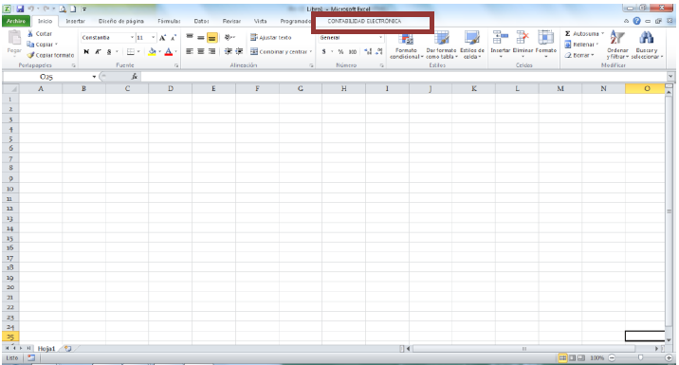
Generación de archivos
Con la aplicación gratuita del SAT o con uno de los proveedores de servicios.
Figura 7. Generación de archivos.
Fuente: www.sat.gob.mx.
Septiembre 2017

Slide 29
Código agrupador
Es la relación de equivalencia o correspondencia entre el Catálogo de cuentas de los contribuyentes y el código agrupador del SAT de las cuentas de nivel mayor y subcuenta de primer nivel.
El objetivo es mostrar, mediante el código agrupador del SAT, la tabla de equivalencia o correspondencia de las cuentas del nivel mayor y subcuenta de primer nivel más usuales que los contribuyentes utilizan.
Septiembre 2017

Slide 30
Al Catálogo de cuentas utilizado por el contribuyente en un periodo determinado se le agrega un campo con el código agrupador del SAT (tabla de equivalencia).
Figura 8. Código agrupador.
Fuente: www.sat.gob.mx.
Septiembre 2017

Slide 31
Auxiliar de cuentas
Es el detalle individual de cada una de las cuentas y subcuentas en el que se resume el total de movimientos ocurridos en un periodo determinado de los rubros de activo, pasivo, capital, ingresos, costos, gastos y resultado integral de financiamiento, así como de las cuentas de orden, las cuales incluyen invariablemente el saldo inicial, movimientos deudores y acreedores y su saldo final.
Septiembre 2017

Slide 32
Auxiliar de folios fiscales
Es el detalle individual que permite identificar y vincular los folios fiscales de los comprobantes fiscales con las pólizas contables que se registren, las cuales pueden incluir las operaciones nacionales y extranjeras, con los diferentes tipos de comprobantes y métodos de pagos.
Septiembre 2017

Slide 33
Nombre de los archivos que se envían
El Catálogo de cuentas, Balanza de comprobación, Pólizas del periodo, Auxiliar de cuenta o subcuenta, Auxiliar de folios de los comprobantes fiscales, deben nombrarse:
RFC | Ejercicio | Periodo | Clave | Extensión
12 o 13 caracteres, correspondientes al RFC del contribuyente, ya sea persona moral o persona física. | 4 caracteres que identifican el año al que corresponde la información que se envía. | 2 caracteres que identifican el número de mes al que corresponde la información que se envía. | Caracteres PL que identifican las Pólizas del periodo. Caracteres XC que identifican el Auxiliar de cuenta o subcuenta. Caracteres XF que identifican el Auxiliar de folios. | Caracteres zip que identifican un archivo comprimido.
Figura 9. Nombre de los archivos que se envían
Fuente: www.sat.gob.mx.
Septiembre 2017

Slide 34
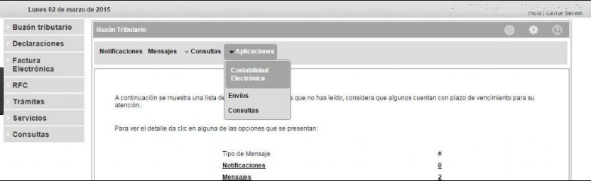
Como se enviará la información contable
La información se enviará en archivos comprimidos con formato zip a través del Buzón Tributario o en la sección Trámites de este Portal; el envío debe hacerse con firma electrónica vigente.
Figura 10. Herramienta de envió de la información contable
Fuente: www.sat.gob.mx.
Septiembre 2017

Slide 35
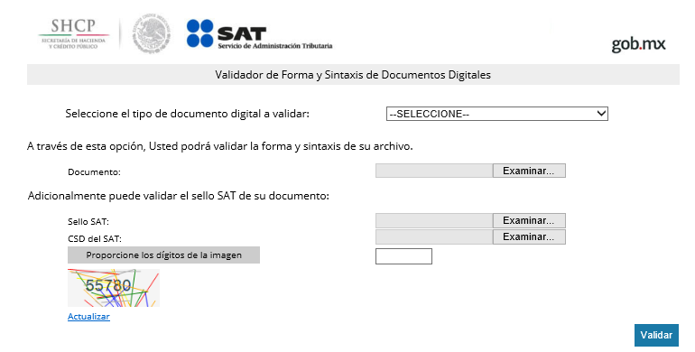
Validador de la información contable
Antes de enviar tu contabilidad electrónica valida su estructura y sintaxis para descubrir inconsistencias y corregirlas.
Cuando la información contable no cumple con los estándares establecidos en la contabilidad electrónica, el sistema no permite su envío.
Figura 11. Validador de la información contable.
Fuente: www.sat.gob.mx.
Septiembre 2017

Slide 36
Referencias bibliográficas
Domínguez, J. (Agosto 2014). Contabilidad electrónica. Prontuario de actualización fiscal PAF, Vol. 596.
Ley del Impuesto sobre la renta y su reglamento, vigente 2017.
PAF. (S/F). Curso de contabilidad electrónica… una obligación fiscal. Cuaderno de notas. Gasca.
http://www.sat.gob.mx/contabilidadelectronica/Paginas/05.htm
http://www.sat.gob.mx/fichas_tematicas/buzon_tributario/Documents/Manual_Instalacion_convertidor.pdf
www.sat.gob.mx/contabilidadelectronica/paginas/documentos/infografia.pdf
https://ceportalvalidacionprod.clouda.sat.gob.mx/
http://www.sat.gob.mx/contabilidadelectronica/Paginas/documentos/infografia.pdf
http://www.sat.gob.mx/fichas_tematicas/buzon_tributario/Documents/codigo_agrupador.pdf
www.nafin.com.mx/portalnf/get?file=/pdf/herramientas-negocio/contabilidad4_4...
Septiembre 2017

